Slide 1


TALLERES INTEGRADOS III
DIAGNÓSTICO POR IMAGEN: MEDICINA DIGESTIVA
Presentado en el Seminario de Casos del día 22/02 con el Profesor Félix Gutiérrez
José Antonio Verdú de Juan
Grupo 7-8

Slide 2
PRESENTACIÓN DEL CASO
MC: Hombre de 59 años que ingresa por ictericia.
AP: No hábitos tóxicos, no tto habitual. Dx de litiasis vesicular en 2014 tras cólico biliar, rechazó Iqx en su momento.
EA: Dolor en hipocondrio derecho tras transgresión dietética, asociado a ictericia y coluria de 3 días de evolución. No fiebre o escalofríos. No sdre constitucional.
EF: Afebril. Intenso tinte ictérico en piel y mucosas. Ligero dolor a la palpación en hipocondrio derecho.
ASU: Bilirrubina total: 12,10 mg/dl, GOT: 209 U/I, GPT: 496 U/I, Amilasa: 261 U/I, FA: 338 U/I, GGT: 1007 U/I. Resto normal

Slide 3
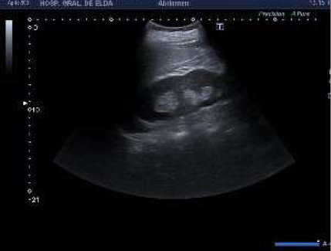
ECOGRAFÍA ABDOMINAL

Slide 4
SOLUCIÓN
Ecografía abdominal con vesícula biliar parcialmente visualizada. Múltiples litiasis en fundus que dejan importante sombra acústica. Los segmentos de pared visualizados muestran grosor normal.
Junto con la clínica y las alteraciones analíticas:
Dx más probable: Coledocolitiasis

